Slide 1




TRƯỜNG TIỂU HỌC ÁI MỘ A
Bài giảng điện tử Toán lớp 3
Tên bài: Đơn vị đo diện tích. Xăng –ti – mét vuông ( tiết 2)

Slide 2





Slide 3


8 cm² + 5 cm² = ?
13 cm²

Slide 4
37 cm² - 20 cm² = ?
17 cm²

Slide 5

9 cm² x 3 = ?
27 cm²

Slide 6

36 cm² : 4 = ?
9 cm²

Slide 7



Slide 8

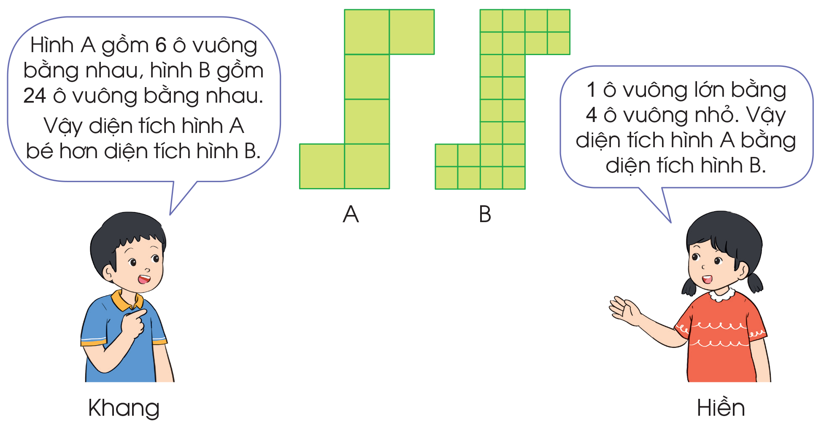
4
Theo em, bạn nào nói đúng?
Bạn Hiền nói đúng.
Hình A gồm 4 ô vuông lớn bằng nhau.
Hình B gồm 24 ô vuông nhỏ bằng nhau.
Một ô vuông lớn ở hình A gồm 4 ô vuông nhỏ ở hình B. Do đó, hình A gồm 24 ô vuông nhỏ bằng nhau.
Vậy diện tích hình A bằng diện tích hình B.

Slide 9
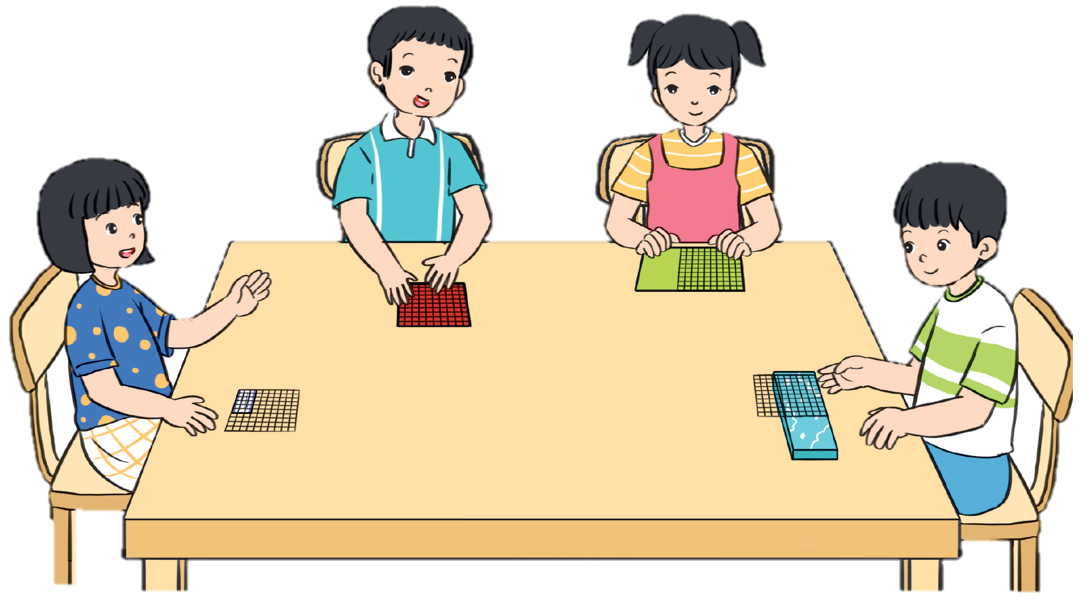
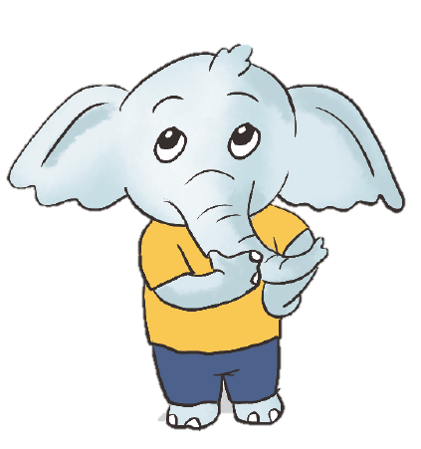
5
Thực hành: Sử dụng lưới ô vuông (mỗi ô là 1cm²) để đo diện tích một số đồ vật (nhãn vở, bề mặt hộp bút, một số dụng cụ trong bộ đồ dùng học Toán như hình vuông, hình chữ nhật ...).

Slide 10

Củng cố

Slide 11



Slide 12








